Slide 1
Tower Defense UFV
INF 112 · PROGRAMAÇÃO II · PROPOSTA DO TRABALHO FINAL
Figuras da vida universitária defendem o núcleo contra as ameaças do semestre, no estilo Plants vs. Zombies.
GRUPO 7
PROFESSOR
Denyse Freitas Santos
Gustavo Lopes Pimenta
Julio Cesar Soares dos Reis
Luisa Sousa Sarti
Pedro Henrique Marques Lucas
UFV · 2026/2

Slide 2
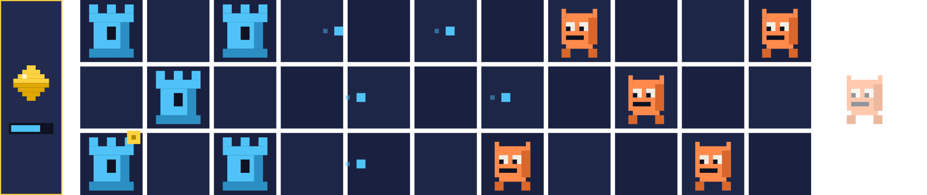
O jogo
ONDA 1/5
O jogador posiciona defensores para proteger o núcleo de ondas de inimigos.
NÚCLEO
DEFENSORES
← ONDAS DE INIMIGOS
Defensores
Fichas do RU
Ondas
Figuras da UFV posicionadas em células livres.
Pagam os defensores e vêm de inimigos derrotados.
Cada onda é mais forte; segure a última para vencer.

Slide 3
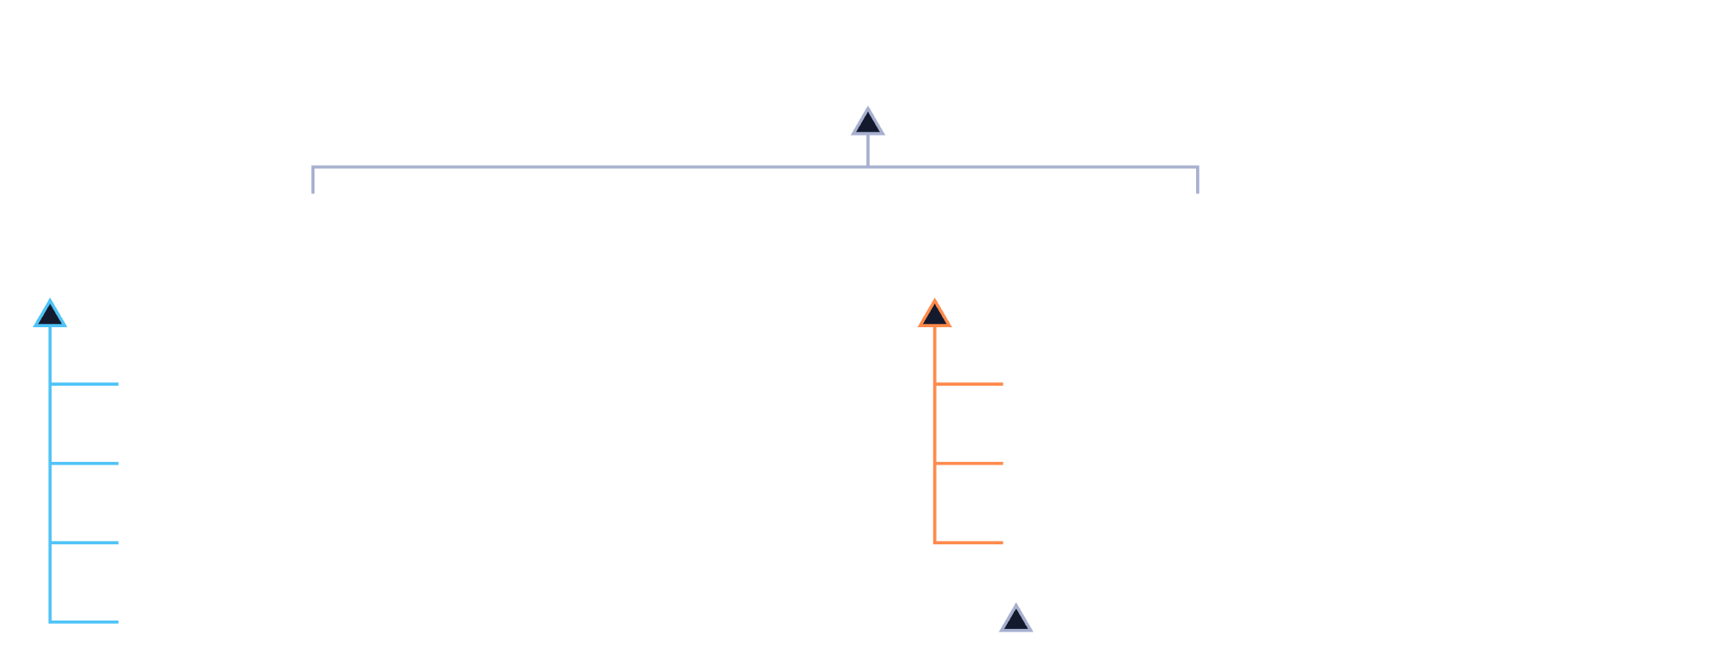
Herança
ONDA 2/5
Todo personagem é uma Entidade: herda posição, vida e o método atualizar().
Entidade
«abstrata»
posição, vida e atualizar()
Defensor
«abstrata»
Inimigo
«abstrata»
custo, recarga e alcance
velocidade, dano e recompensa
EstudanteDeInformatica
dispara projéteis
ProvaSurpresa
rápida e frágil
ProfessorDeCalculo
dano alto, recarga longa
PrazoDeEntrega
velocidade e vida médias
MonitorDaTurma
fortalece ou cura vizinhos
Reprovacao
chefe: lenta e muito resistente
CozinheiroDoRU
gera fichas do RU
herda de

Slide 4


Polimorfismo
ONDA 3/5
A Partida faz a mesma chamada para todos; cada classe responde do seu jeito.
EstudanteDeInformatica
dispara um projétil
// Entidade (classe abstrata)
virtual void atualizar() = 0;
// Partida, a cada passo de tempo
for (Entidade* e : entidades)
e->atualizar();
ProfessorDeCalculo
causa dano alto
MonitorDaTurma
cura os vizinhos
CozinheiroDoRU
gera fichas do RU
ProvaSurpresa
avança rápido

Slide 5

Modos de operação
ONDA 4/5
Os dois modos usam a mesma Partida; só mudam a entrada e a saída.
ENTRADA
NÚCLEO COMPARTILHADO
SAÍDA
Interativo
Janela SFML
ModoInterativo
Partida
desenha o tabuleiro, as fichas, a onda e a vida do núcleo
partida em tempo real, jogada com o mouse
as mesmas regras nos dois modos
Tabuleiro
GerenciadorDeOndas
Economia
Nucleo
Fase
Headless
Relatório
ModoHeadless
log e estatísticas finais, gravados em arquivo
lê a fase e os comandos de um arquivo de entrada
mesma entrada, mesma saída

Slide 6
Conceitos de POO
ONDA 5/5
Onde cada conceito da disciplina aparece no projeto.
Abstração
Encapsulamento
Herança
Entidade · Defensor · Inimigo
Economia
Defensor · Inimigo
classes abstratas definem o contrato das subclasses
só ela altera o saldo, que nunca fica negativo
4 defensores e 3 inimigos, todos derivados de Entidade
Polimorfismo
Modularidade
Exceções
virtual atualizar()
FabricaDeEntidades
ExcecaoDoJogo
cada personagem implementa a sua própria ação
cria personagens pelo nome, para a GUI e os arquivos
erros de posição, saldo e arquivo sem fechar o jogo
C++ · SFML · Git/GitHub
github.com/INF112-Programacao2/20262-team-7

